Slide 1
BFIN4025 - Big data i eiendomsfinans
Kunnskap for en bedre verden
Gjentatte salg

Slide 2
Tentativ forelesningsplan
Uke | Dato | Tema
35 | 3. sep | Introforelesning
36 | 10. sep | Verdsettelse av eiendom inntjeningsbasert
37 | 17. sep | Databehandling
38 | 24. sep | Ingen forelesning
39 | 1. okt | Verdsettelse av eiendom, salgssammenligning og kostnadsbasert
40 | 8. okt | Hedonisk metode
41 | 15. okt | Gjentatte salg
42 | 22. okt | Aras Khazal: Big Data og uobserverte variabler I
43 | 29. okt | Aras Khazal: Big Data og uobserverte variabler II
44 | 5. nov | Gjesteforelesning: Endre Jo Reite, BN Bank
45 | 12. nov | Gjesteforelesning: Joakim Blix Prestmo, BN Bank
46 | 17.nov | AVM
47 | 26. nov | Oppsummering og spørsmål

Slide 3
Hva er målet?
Hva ønsker vi å finne ut av?
Hva ønsker vi å analysere?
Hvordan utvikler priser seg?
Hva påvirker prisene?
Omsetningsmålet
Salgstidspunkt
Auksjoner
Vær
Finansiering
Hva er verdien av et enkeltelement ved eiendommen?
Predikasjonmodeller

Slide 4
Datatyper
Tverrsnittsdataanalyser er en studie som analyserer data hvor hvert objekt/observasjon bare opptrer en gang. Observasjonene er her i utgangspunktet uavhengige av hverandre.

Slide 5
Datatyper
Tidsseriedataanalyser følger det samme objektet/observasjonen over tid.
Her er observasjonene i tidsrekken per definisjon avhengig av hverandre.
Seriene er typisk preget av autokorrelasjon, ikke stasjonære dataserier.

Slide 6
Datatyper
Paneldataanalyser er en kombinasjon av tversnittsanalyser og tidsserieanalyser.
Dataene knyttet til det samme objektet er avhengig av hverandre.
Seriene er typisk preget av autokorrelasjon, ikke stasjonære dataserier.

Slide 7
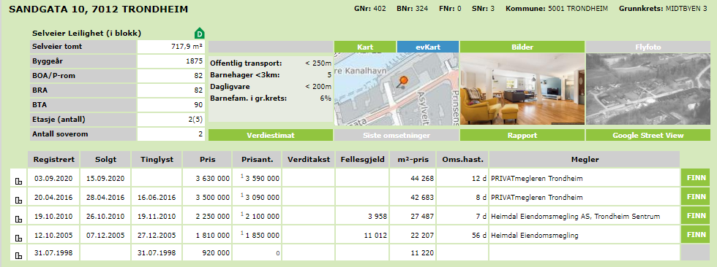
Data

Slide 8
Panelstruktur
Når data blir store skylles det gjerne at vi følger en enhet eller en person over tid.
Eiendomsdata har i likhet med de fleste andre store datasett en type panelstruktur.

Slide 9
Panelstruktur
Data med panelstruktur gir fordeler i forhold til uobserverte variable.
Data med panelstruktur gir fordeler når det gjelder å avsløre betydningen av endringer.

Slide 10
Repeterte salg, prisindekser
Bailey, Muth og Nourse (1963)
Case og Shiller (1987,1989)
Eitrheim og Erlandsen (2004)
Det finnes også ulike hybrid metoder, som enkelt er en vekting mellom repeterte salg og hedonisk metode.

Slide 11
Repeterte salg, prisindekser
Hovedtanken bak metoden er at en ved å måle gjennomsnittlig prisstigning mellom to salgstidspunkter for en eiendom kan måle gjennomsnittlig prisstigning for perioden.
Om en gjør dette med et tilstrekkelig stort antall eiendommer vil det si noe om hvor mye markedet har steget i perioden.
Krever konstant kvalitet.

Slide 12
Repeterte salg, prisindekser
Kilde: Eitrheim og Erlandsen (2004)

Slide 13
Fordeler
Intuitiv
Krever få observasjoner
Færre problemer knyttet til uobserverte variabler
Er nærmere å måle faktisk prisutvikling i markedet, mens hedoniske prisindekser måler prisutviklingen på omsatte boliger.

Slide 14
Ulemper
Bygger på en grunnleggende om konstant kvalitet som vi vet ikke stemmer.
Hvordan håndtere ulike omsetningsfrekvenser?

Slide 15
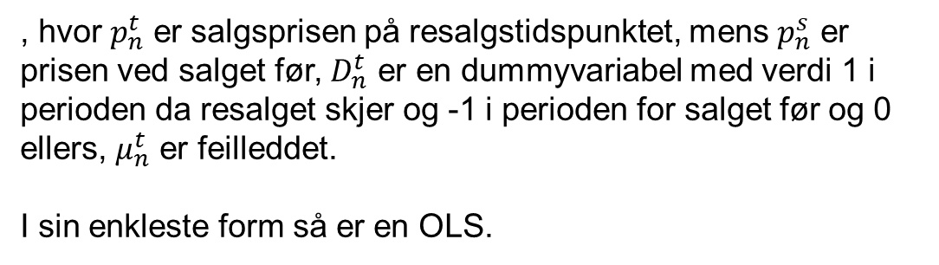
Repeterte salg, prisindekser
, hvor $p_{n}^{t}$ er salgsprisen på resalgstidspunktet, mens $p_{n}^{s}$ er prisen ved salget før, $D_{n}^{t}$ er en dummyvariabel med verdi 1 i perioden da resalget skjer og -1 i perioden for salget før og 0 ellers, $μ_{n}^{t}$ er feilleddet.
I sin enkleste form så er en OLS.

Slide 16
Repeterte salg, prisindekser
Nr | Bydel | Boligtype | Adresse | Byggeår | BOA/P-rom | BRA | BTA | Antall soverom | År t | År s | Pt | Ps
3 | Vestre Aker | Enebolig | TAMBURVEIEN 4 D | 2012 | 77 | 80 | 88 | 2 | 2014 | 2012 | 5150000 | 4450000
5 | Vestre Aker | Enebolig | KAPELLVEIEN 74 | 1960 | 70 | 70 | 78 | 3 | 2014 | 2008 | 3450000 | 2700000
5 | Vestre Aker | Enebolig | KAPELLVEIEN 74 | 1960 | 70 | 70 | 78 | 3 | 2008 | 2000 | 2700000 | 950000
6 | Vestre Aker | Enebolig | GREFSEN ALLÉ 18 B | 1971 | 189 | 223 | 245 | 2 | 2014 | 2004 | 6700000 | 3430000
9 | Vestre Aker | Enebolig | SINSENVEIEN 85 C | 1986 | 178 | 218 | 256 | 3 | 2004 | 2002 | 3430000 | 3200000
9 | Vestre Aker | Enebolig | SINSENVEIEN 85 C | 1986 | 178 | 218 | 256 | 3 | 2002 | 1999 | 3200000 | 2950000
9 | Vestre Aker | Enebolig | SINSENVEIEN 85 C | 1986 | 178 | 218 | 256 | 3 | 1999 | 1998 | 2950000 | 2950000
10 | Vestre Aker | Enebolig | KJELSÅSVEIEN 29 C | 1918 | 142 | 227 | 255 | 4 | 2014 | 1990 | 7500000 | 1360000

Slide 17
Repeterte salg, prisindekser
Nr | År t | År s | årdiff | årdiffkvadrat | Pt | Ps | Kvm t | Kvm s | Lnkvmdiff
3 | 2014 | 2012 | 2 | 4 | 5150000 | 4450000 | 66883 | 57792 | 0,146094
5 | 2014 | 2008 | 6 | 36 | 3450000 | 2700000 | 49286 | 38571 | 0,245139
5 | 2008 | 2000 | 8 | 64 | 2700000 | 950000 | 38571 | 13571 | 1,044566
6 | 2014 | 2004 | 10 | 100 | 6700000 | 3430000 | 35450 | 19270 | 0,609574
9 | 2004 | 2002 | 2 | 4 | 3430000 | 3200000 | 19270 | 17978 | 0,069401
9 | 2002 | 1999 | 3 | 9 | 3200000 | 2950000 | 17978 | 16573 | 0,081374
9 | 1999 | 1998 | 1 | 1 | 2950000 | 2950000 | 16573 | 16573 | 0
10 | 2014 | 1990 | 24 | 576 | 7500000 | 1360000 | 52817 | 9577 | 1,707469
d1990 | d1991 | d1992 | d1993 | d1994 | d1995 | d1996 | d1997 | d1998 | d1999 | d2000 | d2001 | d2002 | d2003 | d2004 | d2005 | d2006 | d2007 | d2008 | d2009 | d2010 | d2011 | d2012 | d2013 | d2014
0 | 0 | 0 | 0 | 0 | 0 | 0 | 0 | 0 | 0 | 0 | 0 | 0 | 0 | 0 | 0 | 0 | 0 | 0 | 0 | 0 | 0 | -1 | 0 | 1
0 | 0 | 0 | 0 | 0 | 0 | 0 | 0 | 0 | 0 | 0 | 0 | 0 | 0 | 0 | 0 | 0 | 0 | -1 | 0 | 0 | 0 | 0 | 0 | 1
0 | 0 | 0 | 0 | 0 | 0 | 0 | 0 | 0 | 0 | -1 | 0 | 0 | 0 | 0 | 0 | 0 | 0 | 1 | 0 | 0 | 0 | 0 | 0 | 0
0 | 0 | 0 | 0 | 0 | 0 | 0 | 0 | 0 | 0 | 0 | 0 | 0 | 0 | -1 | 0 | 0 | 0 | 0 | 0 | 0 | 0 | 0 | 0 | 1
0 | 0 | 0 | 0 | 0 | 0 | 0 | 0 | 0 | 0 | 0 | 0 | -1 | 0 | 1 | 0 | 0 | 0 | 0 | 0 | 0 | 0 | 0 | 0 | 0
0 | 0 | 0 | 0 | 0 | 0 | 0 | 0 | 0 | -1 | 0 | 0 | 1 | 0 | 0 | 0 | 0 | 0 | 0 | 0 | 0 | 0 | 0 | 0 | 0
0 | 0 | 0 | 0 | 0 | 0 | 0 | 0 | -1 | 1 | 0 | 0 | 0 | 0 | 0 | 0 | 0 | 0 | 0 | 0 | 0 | 0 | 0 | 0 | 0
-1 | 0 | 0 | 0 | 0 | 0 | 0 | 0 | 0 | 0 | 0 | 0 | 0 | 0 | 0 | 0 | 0 | 0 | 0 | 0 | 0 | 0 | 0 | 0 | 1

Slide 18
Repeterte salg, prisindekser
Case og Shiller (1987) utviklet i tillegg en tre stegs metode for å håndtere en mulig problemer knyttet til feilestimeringer på grunn av at det er forskjellig lengde på tidsintervallene boligene blir solgt med.
I første steg blir ligningen (1) kjørt ved hjelp av OLS.
I steg to blir resudualen opphøyd i andre, forklart ved hjelp av et konstantledd og tidsintervallet for hvert transaksjonspar.
I det tredje steget deler vi først hver variabel i ligning (1), det vil si både ln pris og timedummy-variablene, med kvadratroten til verdiene fra trinn to, og estimer på nytt ved hjelp av GMM.

Slide 19
Repeterte salg, prisindekser

Slide 20
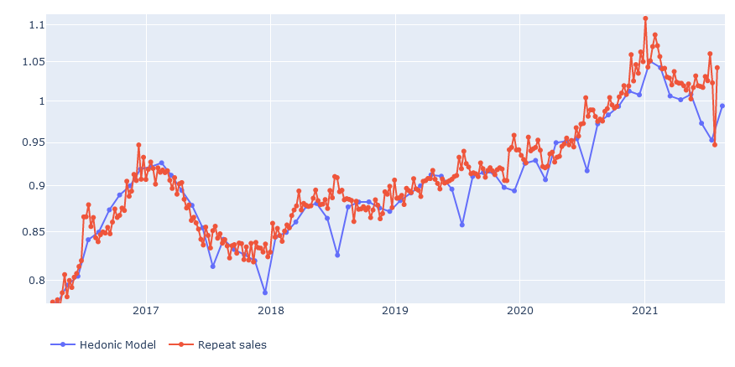
Repeterte salg, prisindekser

Slide 21
Gjentatte salg
Fixed effects
Differences-in-differences (DiD)
Teknikker som benyttes for etterligne et eksperimentelt forskningsdesign, men brukt på virkelige samfunnsvitenskapelige data.
Kan benyttes for å finne kausale sammenhenger.

Slide 22
Kausalitet
Man sier gjerne at to fenomener har en kausal sammenheng hvis det er en årsakssammenheng mellom dem, eller med andre ord at det ene fenomenet er årsak til det andre.

Slide 23
Samvariasjon/Korrelasjon
Korrelasjon er kun et numerisk mål på om to datasett varierer i takt. At noe varierer i takt betyr ikke at det er en årsakssammenheng.

Slide 24
Differences-in-differences (DiD)
Tanken er at boliger som ellers ligner på hverandre, type, beliggenhet, størrelse osv. bør ha omtrent den samme prisutviklingen over tid.
Dette stemmer enda bedre om vi har to grupper med boliger som er like.
Om den ene gruppen med boliger blir utsatt for noe (en hendelse/behandling) slik at de to gruppene ikke lengre er helt like bør dette nå gi seg utslag i en prisforskjellen mellom de to gruppene. Denne nye forskjellen mellom prisutviklingen i to gruppene bør da kunne tilskrives denne hendelsen.

Slide 25
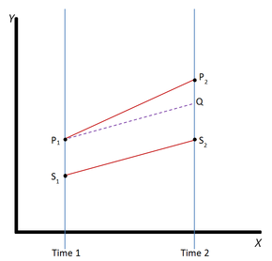
Differences-in-differences (DiD)
Om ingen av de to boliggruppene hadde blitt utsatt for denne hendelsen, så hadde de fortsatt å følge den samme pristrenden.

Slide 26
Differences-in-differences (DiD)
Vi benytter gjerne dummyer for å angi denne effekten.
Gruppen som ikke blir utsatt for denne hendelsen, blir her kontrollgruppen vår.
DiD krever at vi observerer begge gruppene både før og etter hendelsen.

Slide 27
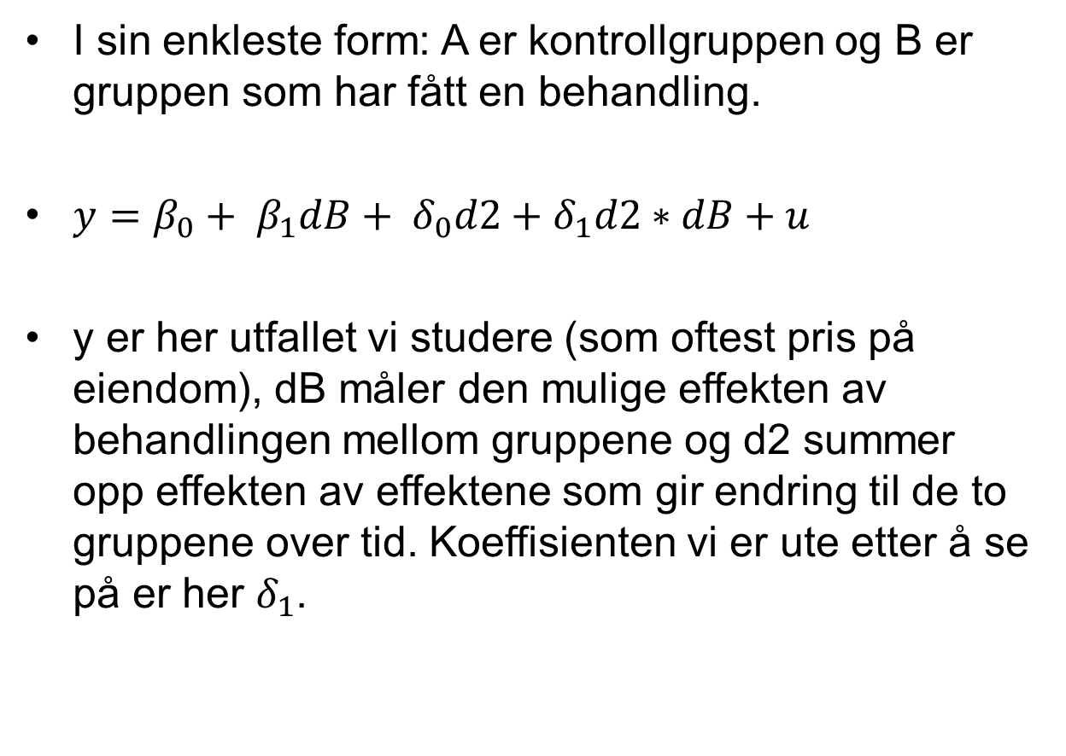
Differences-in-differences (DiD)
I sin enkleste form: A er kontrollgruppen og B er gruppen som har fått en behandling.
$y=β_{0}+ β_{1}dB+ δ_{0}d2+δ_{1}d2∗dB+u$
y er her utfallet vi studere (som oftest pris på eiendom), dB måler den mulige effekten av behandlingen mellom gruppene og d2 summer opp effekten av effektene som gir endring til de to gruppene over tid. Koeffisienten vi er ute etter å se på er her $δ_{1}$.

Slide 28
Differences-in-differences (DiD)
Kan settes opp som en OLS
De fleste programvarer har likevel spesiallagede koder knyttet til paneldata.
Viktig da å fortelle programvaren at en jobber med paneldata og hvilke observasjoner som tilhører den samme enheten/personen. (ID-variabel)

Slide 29
Energimerking
Innført 1. juli 2010
Vi så på boliger omsatt i 2014 og salg av de samme boligene i perioden 2000-2009.
Vi justerte boligsalgene i perioden 2000-2009 med boligprisindeksen slik at alle boligene i datasettet ble i 2014 priser.
Vi satt igjen med en rein før etter hvor innføring av forskjellige energimerker var hendelsen.

Slide 30
Energimerking
Vi får en lang rekke med boligprispar.
Hvis gode energimerker har en effekt så burde det ha positiv priseffekt.

Slide 31
Energimerking

Slide 32
Differences-in-differences (DiD)
Så langt har beskrivelsen forholdt seg til to grupper og bestått av det vi kaller balanserte datasett.
Når det gjelder eiendom så følger vi gjerne enhetene over lengre tid, og eiendommene som er med i datasettet er sjeldent omsatt på de samme tidspunktet. Vi får det vi kaller ubalanserte datasett.
I tillegg må vi ta hensyn til at det gjerne er underliggende tidstrender.

Slide 33
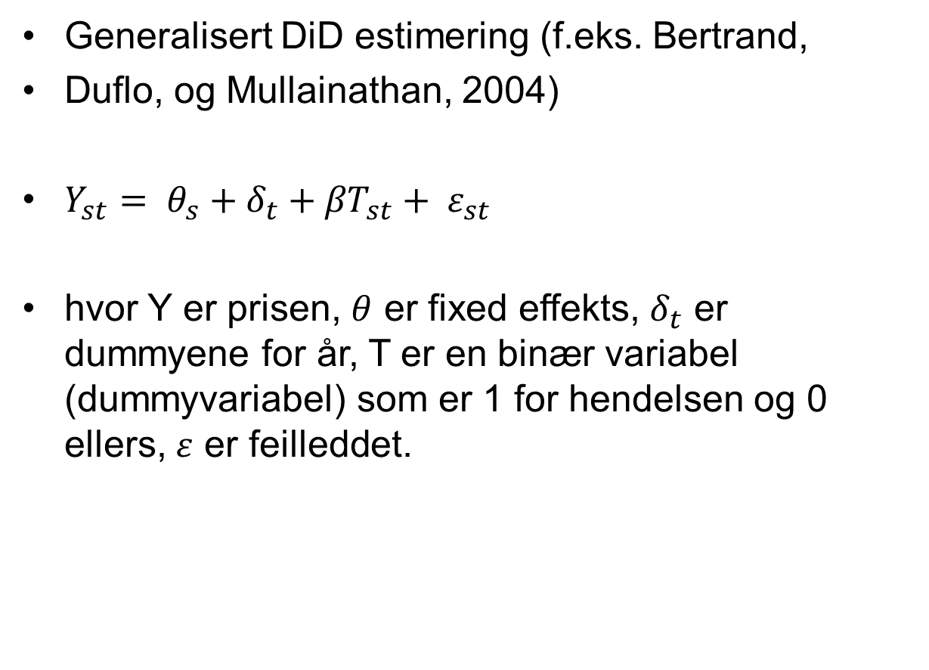
Differences-in-differences (DiD)
Generalisert DiD estimering (f.eks. Bertrand,
Duflo, og Mullainathan, 2004)
$Y_{st}= θ_{s}+δ_{t}+{βT}_{st}+ ε_{st}$
hvor Y er prisen, $θ$ er fixed effekts, $δ_{t}$ er dummyene for år, T er en binær variabel (dummyvariabel) som er 1 for hendelsen og 0 ellers, $ε$ er feilleddet.

Slide 36
Er gruppene faktisk like?

Slide 37
Er gruppene faktisk like?

Slide 38
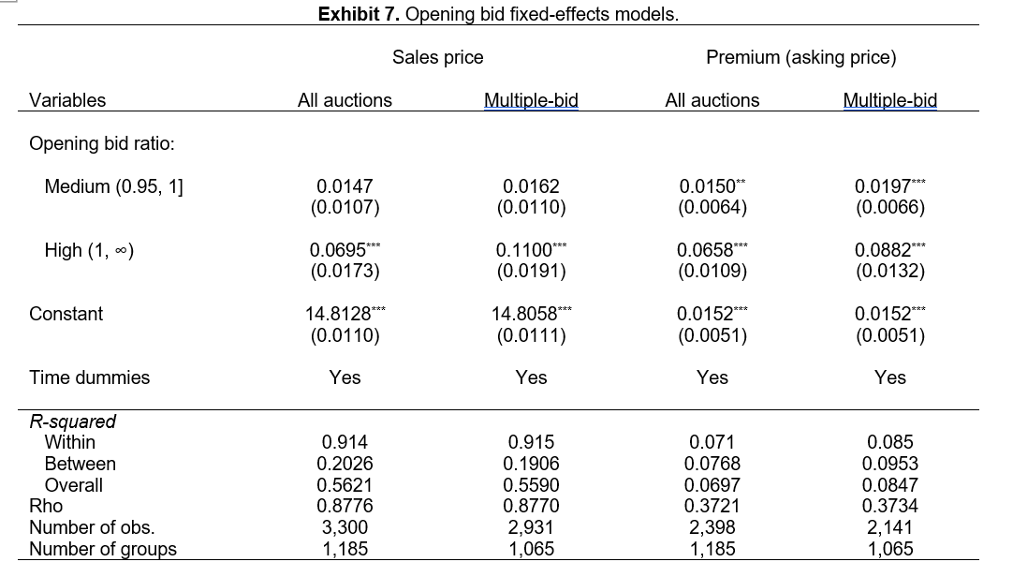
Åpningsbud

